Slide 1





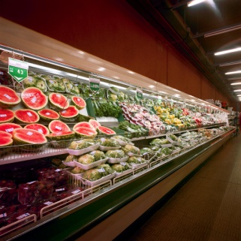
Atelier de recherche documentaire
Service commun de documentation de l’UBO
Formation des usagers 1ère partie
préparation du travail, construction de requêtes, accès aux documents papier
Techniques de commercialisation

Slide 2
Stratégies de recherche
I – Préparer le travail
Définir le but du travail
Identifier et préciser le sujet
Choisir ses sources
II - Elaborer des requêtes
Mots clés
Opérateurs logiques (booléens)
Troncature
Construire une requête pour une recherche thématique
III - Accéder aux documents
VI - Recherches sur le web : évaluer ses sources. Sites à consulter
V – Autres services sur Ubodoc
IV - Ressources en ligne accessibles par Ubodoc, le portail documentaire du SCD

Slide 3
I – Préparer le travail
1-Définir le but du travail
Première approche d’un sujet
Révisions, compléments de cours, exercices, exposés
Projet tuteuré
PPP
Rapport de stage en entreprise
etc. …

Slide 4
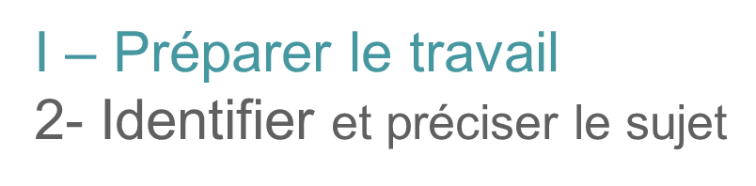
impossibilité de tout traiter : il faut hiérarchiser et délimiter
mise en contexte : historique, actualité, territoire, etc….
enjeux - généraux (sociaux, politiques, économiques, écologiques …)
- au niveau de l’entreprise (métiers, activités, stratégies …)
- spécifiques à votre travail (qu’attend-on de vous? Quels sont vos objectifs et vos contraintes?)
aspects à traiter : commerciaux, techniques, entrepreneuriaux, managériaux, financiers, juridiques, ressources humaines etc….

Slide 5
I – Préparer le travail
3- Choisir ses sources
première approche d’un sujet :
  article de dictionnaire ou d’encyclopédie imprimé ou en ligne par ex. : Wikipédia (avec certaines précautions), Le Robert, le Grand Dictionnaire Terminologique
contexte, enjeux : la presse et les sites institutionnels
  consulter régulièrement les revues imprimées de la bibliothèque (presse générale, économique, professionnelle)
  jeter un œil sur Google actualités (possibilité de créer une alerte e-mail sur une requête)
  sur les sites des titres de la presse locale, nationale, internationale, en utilisant par exemple http://www.lexilogos.com/presse_infos.htm
  archives de presse (voir la rubrique Presse en ligne dont Europresse sur UBODOC pour archives et revues de presse)
  sites institutionnels comme l’INSEE , EUROSTAT, statistiques, dossiers et infographies sur Statista
  ou sites des ministères concernés
  Ministère de la Transition écologique
  http://www.economie.gouv.fr
  ou encore le portail des chambres de commerce de Bretagne
  http://www.bretagne.cci.fr
pour approfondir :
  manuels et ouvrages totalement ou partiellement consacrés au sujet - regarder les tables des matières et les préfaces, pas seulement le titre -, articles de revues spécialisées : recherche sur le catalogue ou en salle de lecture
  notes de cours
  sites web et blogs d’enseignants ou de professionnels (après évaluation de la qualité et de la fiabilité des sources) que vous pouvez organiser en pearltree ou en padlet comme ceux-ci :
  http://www.pearltrees.com/buiut/economie-generale Questions d'actualités économiques et sociales
projets, rapports, mémoires :
  presse professionnelle, bases de données et revues spécialisées (recherche sur UBODOC), référentiels techniques, documents fournis par les entreprises (pour les stages notamment)

Slide 6
II - Elaborer des requêtes
Exemple par l’utilisation du catalogue du SCD
Objectif : apprendre à utiliser les réglages et les filtres : opérateurs logiques (booléens) et troncature, recherche avancée
Rechercher des ouvrages imprimés présents dans les collections du SCD
Comment construire une requête pertinente?
exercice : afficher une liste des livres consacrés au commerce alimentaire
- sur l’ensemble du SCD
- à l’IUT
pourquoi les résultats sont-ils si variés?

Slide 7
II-Elaborer des requêtes
1-traduire en mots clefs
-Les mots clefs s’expriment par des chaines alphanumériques délimitées par des blancs.
-Ne retenir que les mots ayant un contenu sémantique (noms, adjectifs, verbes) car les mots outils (déterminants, prépositions, conjonctions …) comptent aussi comme chaines de caractères et limitent les résultats.
-Utiliser les synonymes, élargir au champ lexical de la notion. -On peut aussi jouer sur l’aspect générique/spécifique des termes (général/précis), par exemple alimentation/légumes, pour élargir ou restreindre les résultats.
Commerce
marché
Vente(s)
Commercialiser
Client(s)
Clientèle
Achats
Marketing
Distribution
Transaction(s)
…
…
Alimentaire
Alimentation
Nourriture
Agroalimentaire
Comestible(s)
Food
Bio
…
Lieu de distribution
Superette
Boutique
Magasin
échoppe
épicerie
grande surface
marché
Halles
…

Slide 8
Ne pas hésiter à utiliser des dictionnaires de synonymes ou des lexiques terminologiques
II-Elaborer des requêtes
Se servir si besoin de dictionnaires de synonymes
  II-Elaborer des requêtes
  1-traduire en mots clefs
Atlas sémantique du CNRS : http://dico.isc.cnrs.fr/
Dictionnaire de synonymes de l’Université de Caen : http://www.crisco.unicaen.fr/
Grand dictionnaire terminologique : http://www.granddictionnaire.com

Slide 9
II-Elaborer des requêtes
2-opérateurs logiques (ou booléens)
ET (AND ou vide) : pour préciser la recherche : croiser différents termes (et donc limiter les résultats)
OU (OR) : pour élargir la recherche (ajouter) et donc étendre la liste de résultats
SAUF / SANS / NOT : pour exclure des éléments de la recherche
Attention !! : Google utilise des opérateurs légèrement différents (+, -)
il faut vérifier pour chaque interface ou moteur de recherche : regarder dans les rubriques paramètres ou « search tips », utiliser les tutoriels associés (onglets : help, aide, ?)

Slide 10
II - Elaborer des requêtes :
3- la troncature
C’est une fonction qui permet d’élargir la recherche
Selon la base interrogée
*
?
!
Exemple : dérivation lexicale de commerce
ex : commerc*
la recherche se fait sur les mots :
commerce
commerces
commerçant(s)
commercer
commercial, commerciaux
commercialisation
commercialiser
etc. …

Slide 11
II - Elaborer des requêtes :
En résumé :
une requête est une suite de mots clés exprimés en chaînes de caractères alphanumériques reliés par des opérateurs logiques

Slide 12
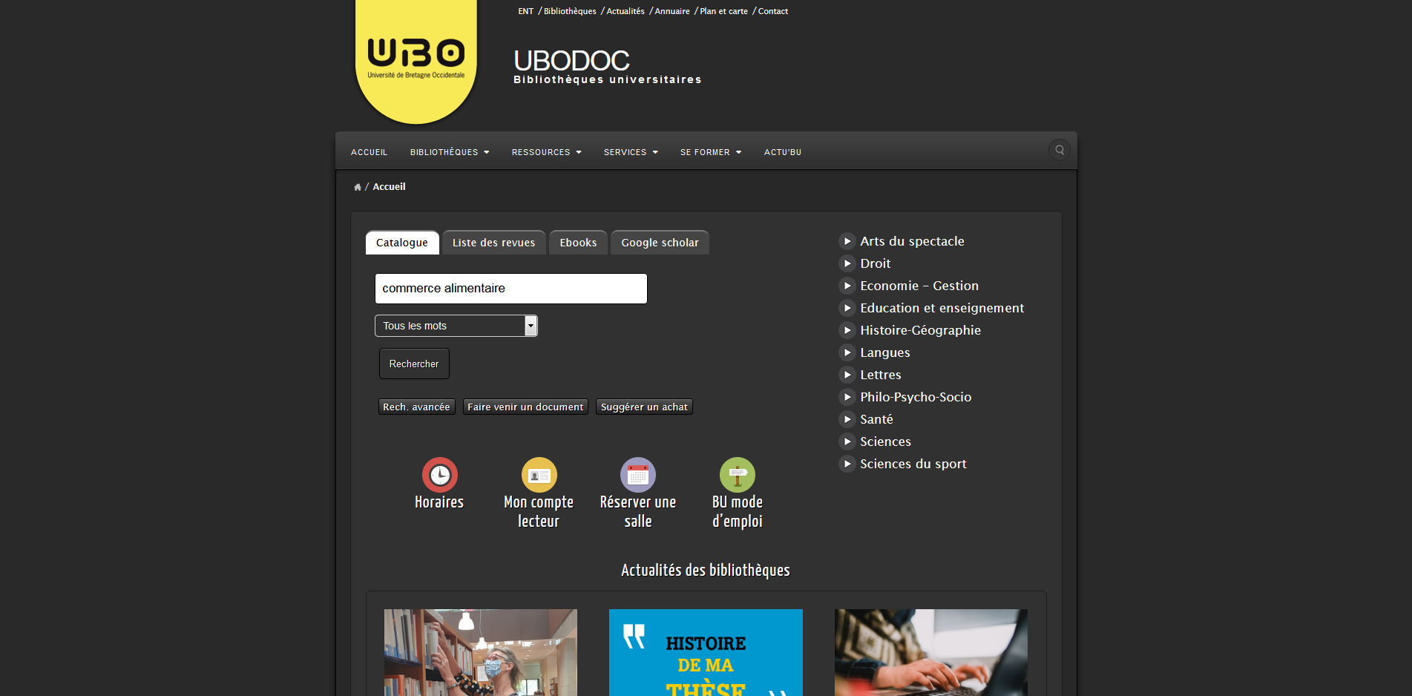
II-Elaborer des requêtes : recherche simple dans le catalogue

Slide 13
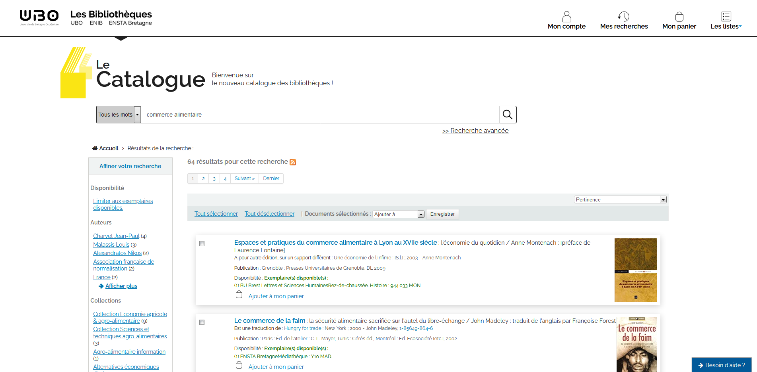
II-Elaborer des requêtes : recherche simple- liste de notices et facettes

Slide 14
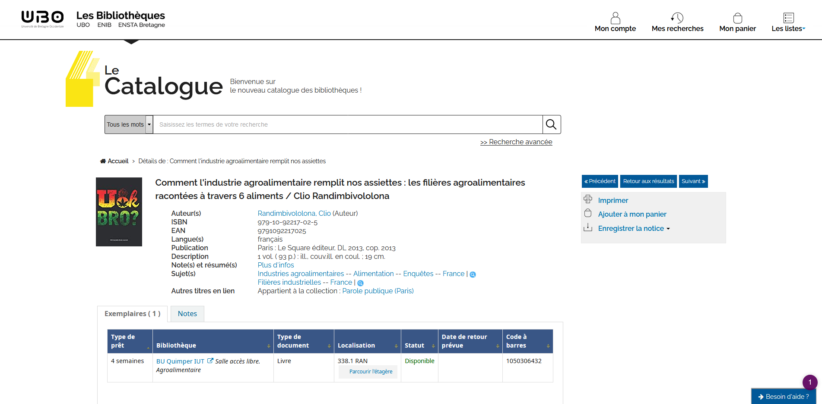
II-Elaborer des requêtes : notice et données d’exemplaires

Slide 15

II-Elaborer des requêtes : étagères

Slide 16
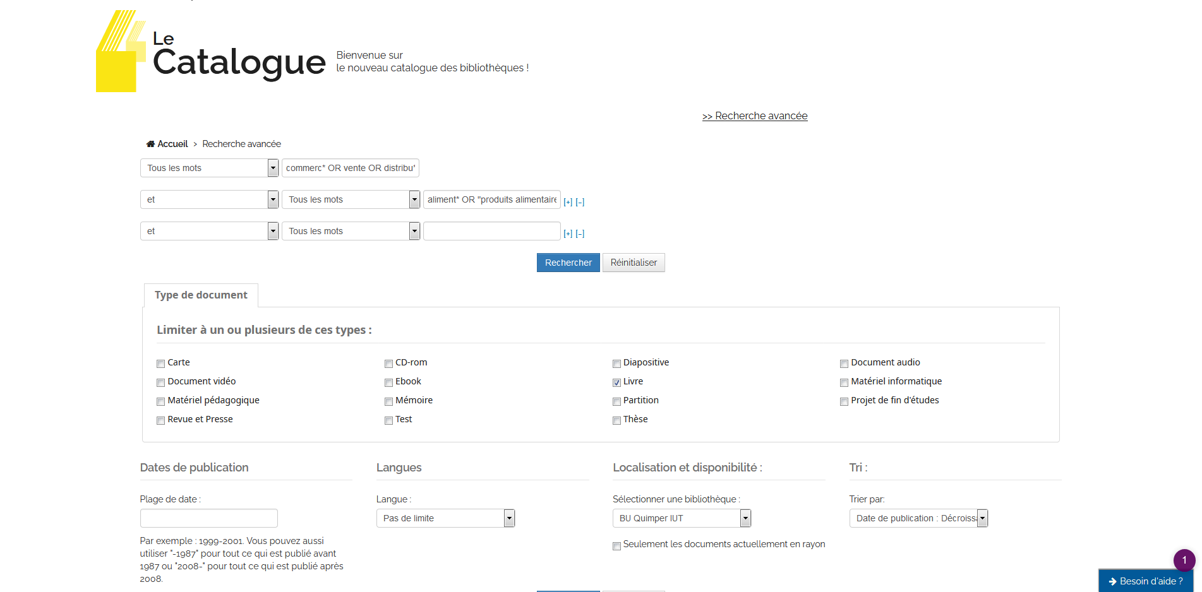
II-Elaborer des requêtes
Recherche avancée : troncature et filtres

Slide 17
III - Accéder au document papier
A partir d’une bibliographie : distinguer livre, revue (périodique) et article
Localiser le document physique à partir du catalogue
Exercice : Notez les différences entre les deux références
a) KOTLER, Philip. Marketing management. Paris : Pearson France, cop. 2012, 841 p.
b) BAILLY M. Bref repart à l’assaut des toilettes. LSA, 25/09/2014, n° 2334, p. 74
Localiser le premier document. Quelle est sa cote, comment le trouver et l’emprunter?

Slide 18
III - Accéder au document : ouvrages
Recherche en salle de lecture
    Pour les ouvrages imprimés : localisations des ouvrages de la discipline
Economie générale : les indices en 330
Gestion : les indices en 657 et 658
Droit : les indices en 340
Langues : les indices 400
Droit
658.8 | Marketing
658.8 | marketing
658.800 3 | Dictionnaires de marketing
658.800 7 | Etudes et recherches
658.802 | Types de marketing
658.804 | Marketing sectoriel
658.81 | Gestion commerciale - Force de ventes
658.812 | Relation client
658.816 | Prix
658.82 | Merchandising - Emballages
658.827 | Marques
658.83 | Etudes de marché
658.834 | Le consommateur
658.839 | Etudes sur la consommation
658.84 | Circuits de distribution
658.84 D | Marketing direct
658.84 E | E-marketing
658.84 T | Marketing téléphonique
658.85 | Techniques de vente
658.87 | Commerces et magasins
658.872 | Grande distribution
659 | Publicité
659.1 | Publicité
659.13 | Campagnes et affiches
659.2 | Communication commerciale - Relations publiques

Slide 19
III - Accéder au document papier : revues présentes en salle avec leur site web
- Economie générale
  Alternatives économiques : http://www.alternatives-economiques.fr/
- Management – GRH
Management & Capital : Capital
Personnel : http://www.andrh.fr/services/la-revue-personnel
Usine nouvelle : http://www.usinenouvelle.com/
Liaisons sociales : http://www.wk-rh.fr/index.php
- Marketing – Commerce - Distribution
Marketing : https://www.e-marketing.fr/
LSA : http://www.lsa-conso.fr/
Action commerciale : http://www.actionco.fr/
Linéaires : http://www.lineaires.com/
Points de vente : http://www.pointsdevente.fr/
Franchise magazine : http://www.franchise-magazine.com
- Consommation
60 millions : http://www.60millions-mag.com/
Que choisir : http://www.quechoisir.org/
- Presse économique
L’Expansion : http://lexpansion.lexpress.fr/

